Slide 1
Фізика - це наука розуміти природу
Е.Роджерс
МАГНІТНЕ
поле
Ковальчук С. Р.
СШ № 24 м. Київ
11 клас

Slide 2
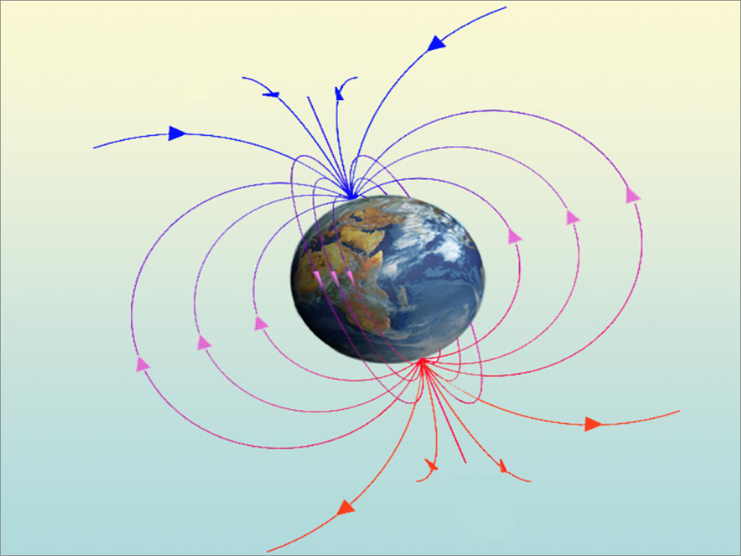
Дія магнітного поля на провідник зі струмом. Сила Ампера
Магніти
Природні
Штучні

Slide 4
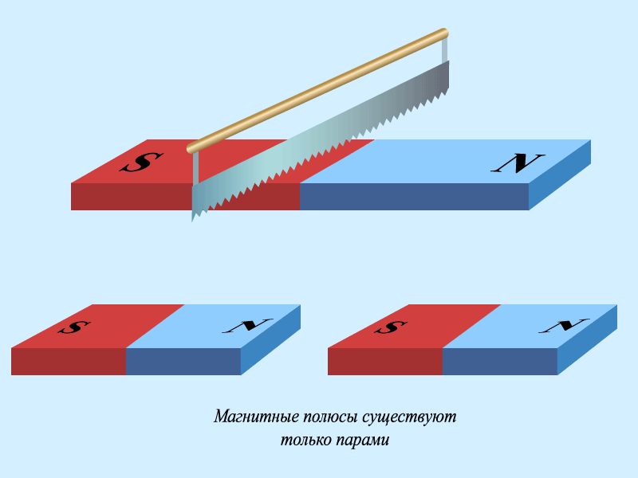

Slide 5
Властивості магнітів
Різнойменні полюси магнітів притягуються, а однойменні - відштовхуються
Мають два полюси S, N
Магніт, підвішений на нитці, розміщується так, що вказує на північ і на південь
Середня лінія магніту не має магнітних властивостей
Неможливо отримати магніт з одним полюсом
Земна куля є величезним магнітом

Slide 6
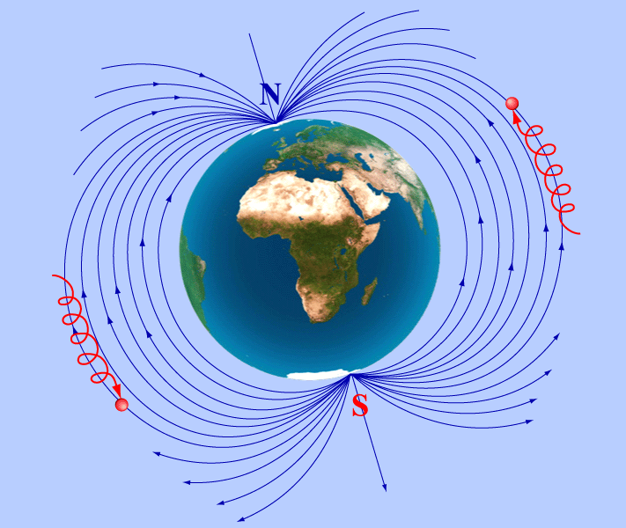

Slide 7
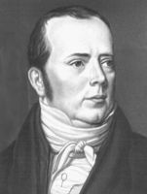
ДОСЛІД ЕРСТЕДА
У 1820 році датський вчений Ганс Крістіан Ерстед помітив взаємодію провідника зі струмом та магнітної стрілки.

Slide 8
ДОСЛІД АМПЕРА
В 1820 році
Андре Марі Ампер продемонстрував взаємодію двох паралельно розташованих провідників зі струмом.

Slide 9
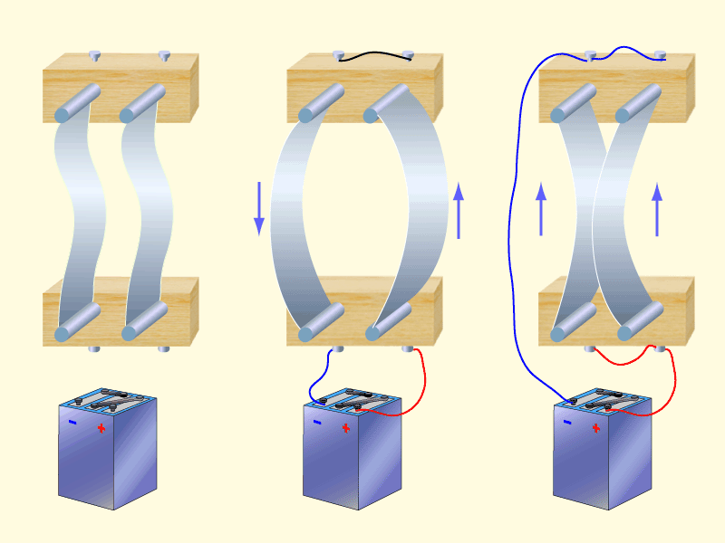

Slide 10
Магнітне поле – особливий вид матерії, що має специфічні властивості:
- породжується електричним струмом (зарядами, що рухаються;
- породжується постійним магнітом;
- виявляється через дію на струм (на заряди, що рухаються);
- зображується у вигляді силових ліній;

Slide 11
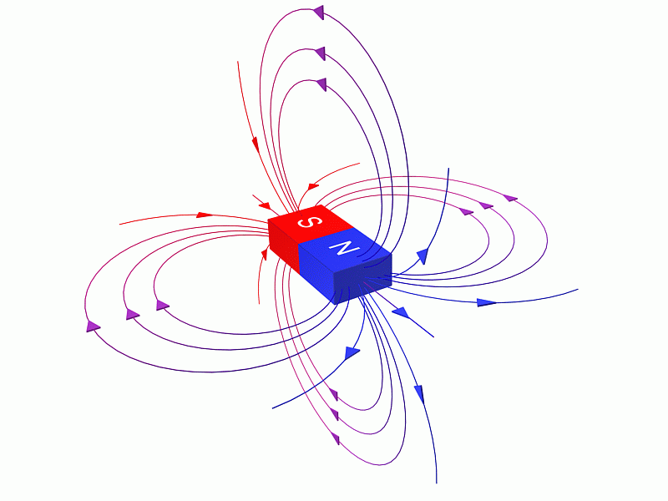

Slide 12
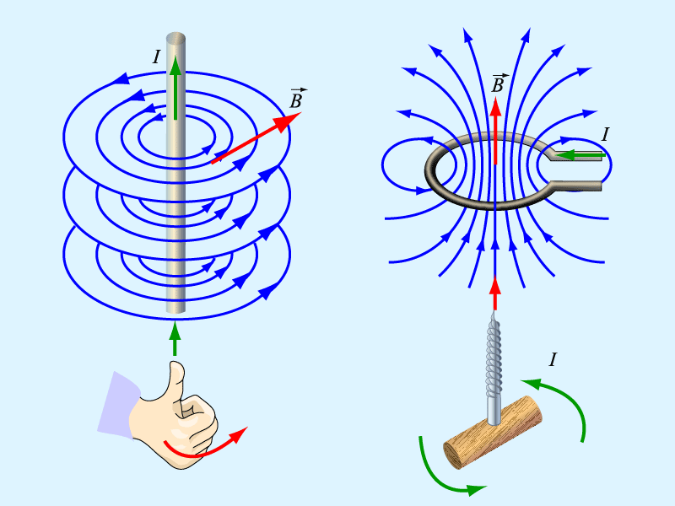

Slide 13
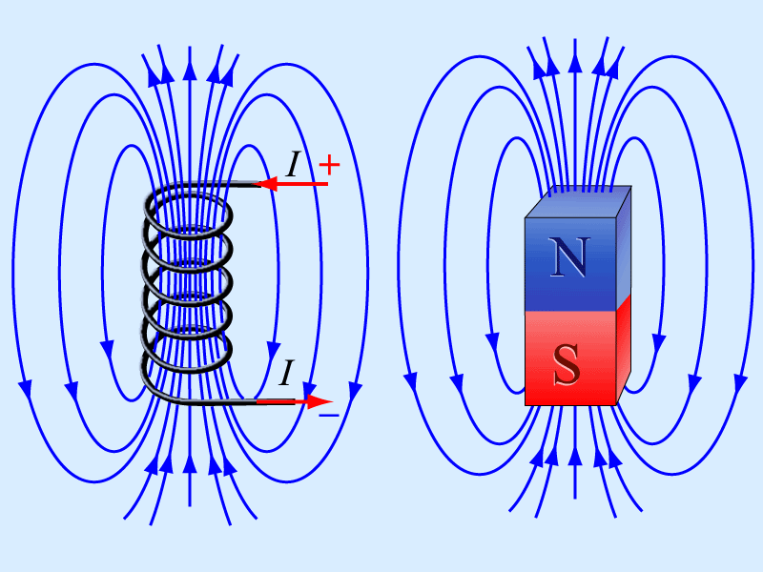

Slide 14
Силовою характеристикою магнітного поля є
Магнітна індукція
в
Вимірюється в теслах ( Тл )

Slide 15
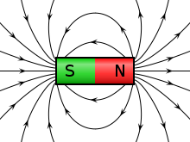
Лінії магнітного поля
Не перетинаються
Замкнені
Магнітні поля – вихрові
Магнітних зарядів не існує

Slide 16
Дія магнітного поля на провідник зі струмом. Сила Ампера
Магнітне поле діє на провідник зі струмом з певною силою
α - кут між напрямком сили струму і вектором магнітної індукції

Slide 17
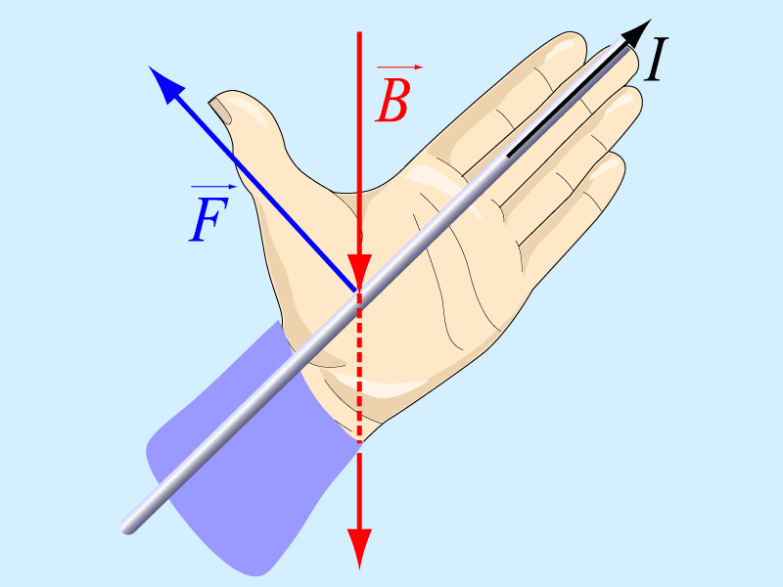

Slide 18
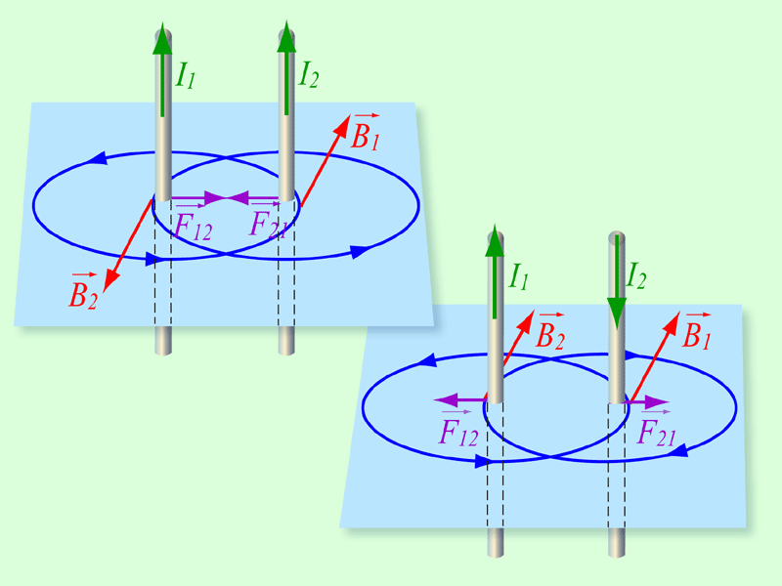

Slide 19
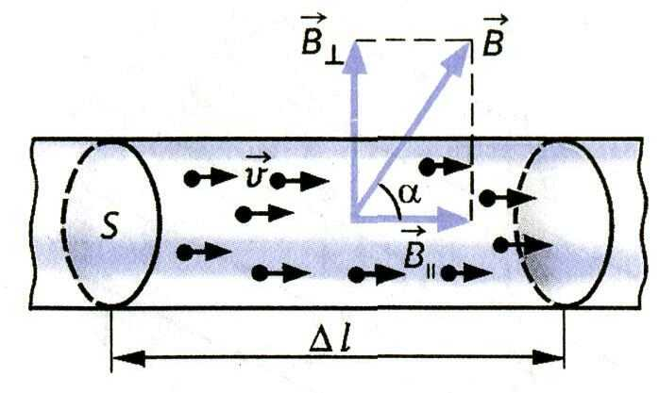
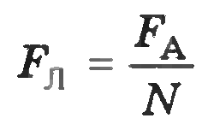
Причина існування сили Ампера
Існування сили Ампера зумовлене тим, що на рухому заряджену частинку в магнітному полі діє сила – сила Лоренца

Slide 20
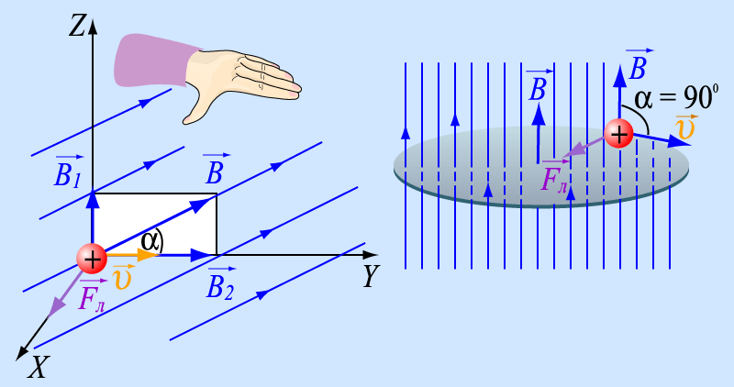
Правило лівої руки для сили Лоренца

Slide 21
Блок контролю

Slide 22
1.Магнітне поле існує навколо довільного проводника зі струмом,
т. о. навколо ………… електричних зарядів.
Правильна відповідь: рухомих

Slide 23
2. Навколо нерухомих електричних зарядів існує тільки………. поле.
Правильна відповідь: електричне

Slide 24
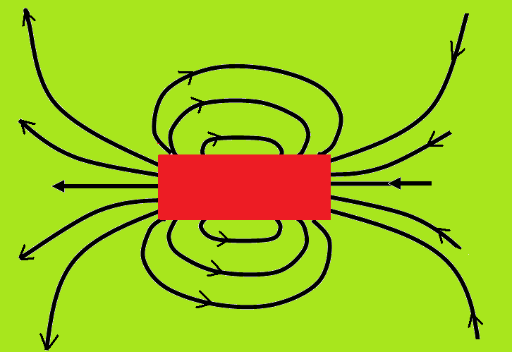

Slide 25
4. Визначити напрямок сили Ампера
N
F_{A}
S

Slide 26
5. Визначити напрямок сили Ампера:
N
F_{A}
S

Slide 27
6. Визначити напрямок сили Ампера
N
S
F_{A}

Slide 28
7. Визначити напрямок сили Ампера:
F_{A}
S
N

Slide 29
8.Під яким кутом до ліній індукції магнітного поля має рухатись електрон, щоб на нього не діяла сила Лоренца?
а) 30°; б) 45°;
в) 90°; г) 180°;

Slide 30
9.Як зміниться сила Ампера, що діє на прямолінійний провідник зі струмом в однорідному магнітному полі, при збільшенні сили струму в провіднику у 2 рази? Провідник розміщений перпендикулярно вектору індукції.
а) зменшиться у 2 рази; б) зменшиться у 4
рази;
в) збільшиться у 2 рази; г) збільшиться у 4 рази

Slide 31
10. За допомогою правила лівої руки, визначити напрямок сили, з якою магнітне поле буде діяти на провідник зі струмом. Можливі напрямки сили Ампера вказані стрілочками.
1
І
2
3
B
4
а) 1, б)2, в)3, г)4

Slide 32
11. За допомогою правила лівої руки, визначити напрямок сили, з якою магнітне поле буде діяти на провідник зі струмом. Можливі напрямки сили Ампера вказані стрілочками.
І
1
·
2
3
B
4
а) 1, б)2, в)3, г)4

Slide 33
12. За допомогою правила лівої руки, визначити напрямок сили, з якою магнітне поле буде діяти на провідник зі струмом.
N
І
S
а) вгору, б)вниз, в) до нас, г) від нас.

Slide 34
13. За допомогою правила лівої руки, визначити напрямок сили, з якою магнітне поле буде діяти на провідник зі струмом. Можливі напрямки сили Ампера вказані стрілочками.
1
І
2
3
B
4
а) 1, б) 2, в) 3, г) 4

Slide 35
13. Визначити розміщення полюсів магниту
а) ліворуч – північний полюс,
б) праворуч – південний полюс.

Slide 36
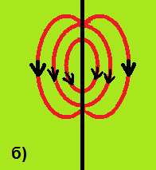
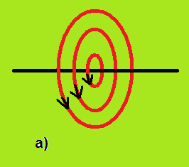
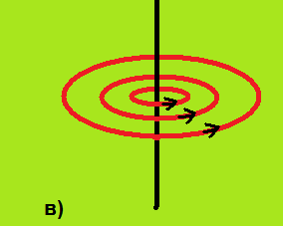
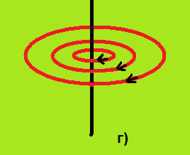
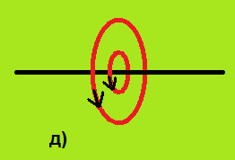

Slide 37
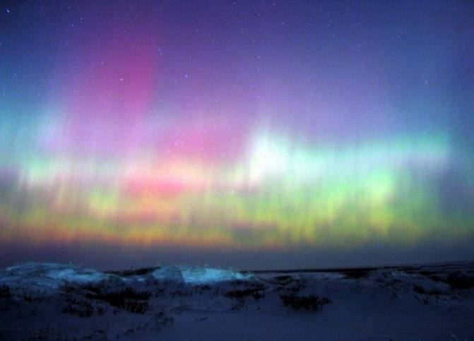
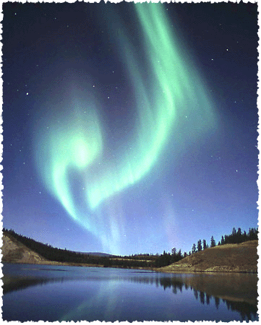
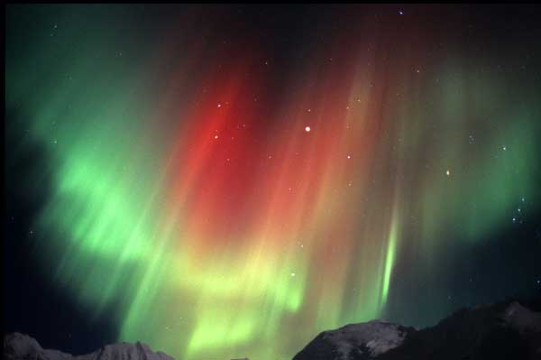
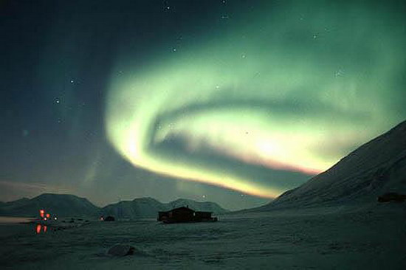
Полярне сяйво - прояв дії сили Лоренца

Slide 38
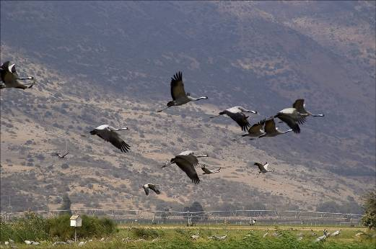
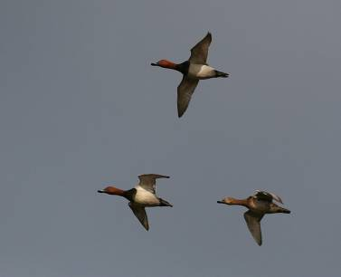
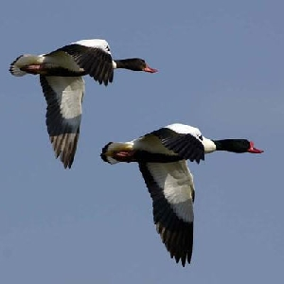

Slide 39
